Slide 1


Zuurstoftherapie
Berry Hulleman
Productspecialist
27 mei 2026

Slide 2
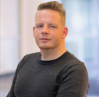
Berry Hulleman
Productspecialist
Zuurstof
Verneveling
PEP
NHFT

Slide 3
Agenda
01
Onze service
02
Zuurstofapparatuur
03
Op vakantie met zuurstof
04
Veiligheid
05
Vragen?
Westfalen Medical – Berry Hulleman 27-5-2026

Slide 4
01
Onze service

Slide 5
Onze service
TOTAAL
PAKKET VERNEVELAAR EN ZUURSTOF
SPECIALISTEN BIJ WESTFALEN MEDICAL
SNELLE
LEVERING EN INSTRUCTIE AAN HUIS
LANDELIJKE DEKKING
VASTE ACCOUNT-
MANAGER
HOGE SCORE PATIËNT TEVREDENHEIDS-ONDERZOEK
Westfalen Medical – Berry Hulleman 27-5-2026

Slide 6
02
Apparatuur zuurstof

Slide 7
Zuurstofconcentrator
2
Specificaties zuurstofconcentrator
1
Plaats het apparaat in een goed geventileerde ruimte.
2
Houd rondom het apparaat minimaal 30 cm vrij.
3
Controleer regelmatig of de ingestelde flow nog juist is.
4
Stofzuig wekelijks het groffilter.
De concentrator zuigt omgevingslucht aan. Deze lucht wordt in de concentrator verzameld. Hierdoor wordt een hoge zuurstofconcentratie geproduceerd. Deze kan oplopen tot maximaal 96%.
Westfalen - Instructievideo's zuurstofconcentratoren (zuurstofinfo.nl)
5
Geef de tellerstanden door in verband met de stroomvergoeding.
Westfalen Medical – Berry Hulleman 27-5-2026

Slide 8
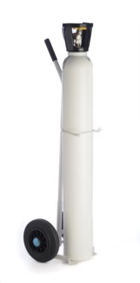
Zuurstofcilinder (noodvoorziening)
2
Specificaties zuurstofcilinder (noodvoorziening)
1
Plaats de cilinder op een locatie waar u makkelijk bij kunt.
Inhoud berekenen is eenvoudig. Met onderstaande berekening kan de inhoud worden bepaald.
10L x 200 bar = 2000L Gasvormige zuurstof
2000L : 2L/min = 1000 minuten
1000 min. : 60= 16,66 uren
Westfalen - Instructievideo's zuurstofconcentratoren (zuurstofinfo.nl)
2
Bewaren tot maximaal 50 °C.
3
Verplaats de cilinder altijd met een cilinderwagen.
4
(geïntegreerd) reduceertoestel.
5
Controleer de flow bij gebruik van de noodvoorziening.
Westfalen Medical – Berry Hulleman 27-5-2026

Slide 9
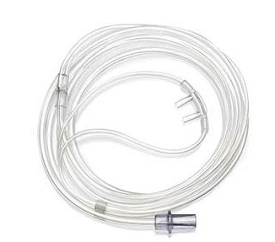
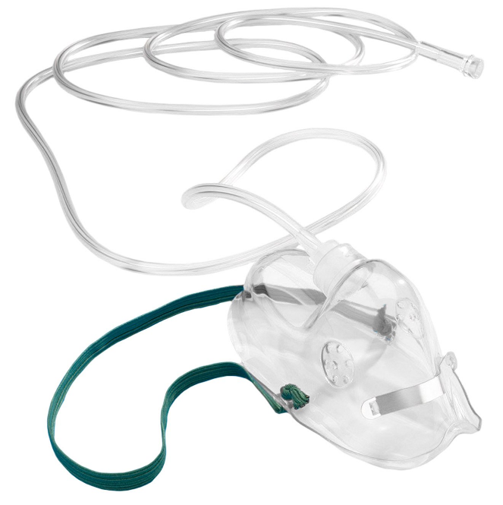
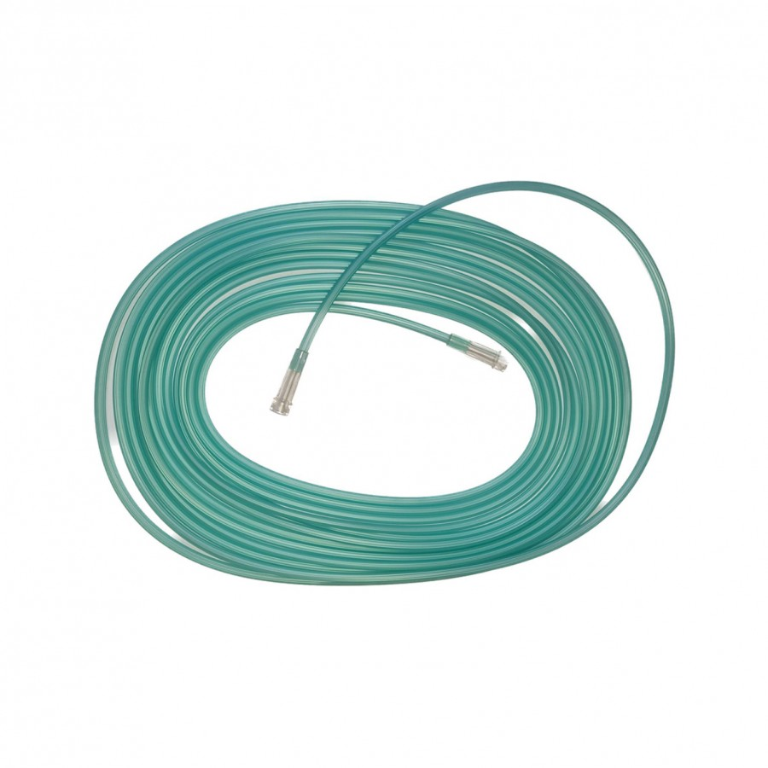
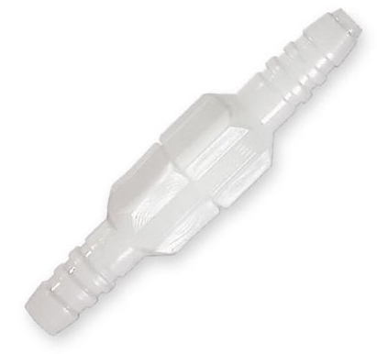
Disposables
2
Lange zuurstofslang:
Is 12m lang.
Binnenzijde voorzien van stervormige structuur, zodat bij knikken er altijd zuurstof doorstroomt.
Dikker materiaal en hierdoor langer inzetbaar.
Buitenzijde wekelijks afnemen met licht vochtige doek.
ZuurstofMasker:
1,8m lang
1x per maand vervangen
Verkrijgbaar in zuurstofmasker met of zonder zak
Éénmaal per week schoonmaken door in sopje te leggen (afwasmiddel)
Vanaf >5L/min inzetten
Draaiconnector:
Draaibaar koppelstuk die de lange slang met de neusbril of zuurstofmasker verbind. Door het draaien voorkom je lussen in de neusbril en lange slang.
Vervangen wanneer defect is.
Altijd één reserve bij de cliënt.
Neusbril:
1,8m lang
1x per week vervangen
Verkrijgbaar in verschillende soorten. Zoals; soft, rechte of gebogen prong, dunne of dikke prongs
Evt. Met oorbeschermers
Ook High-flow neusbril beschikbaar. Deze inzetten vanaf >5L/min
Westfalen Medical – Berry Hulleman 27-5-2026

Slide 10
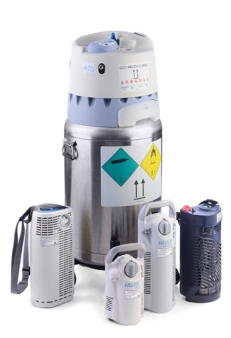
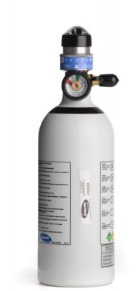
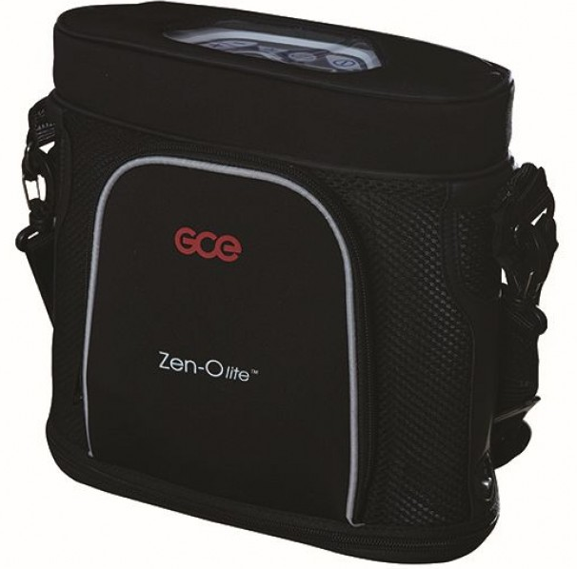
Mobiliteit systemen
2
Mobiele concentrator on-demand:
On-demand afgifte mogelijk
Door licht gewicht (2,6KG) en schoudertas makkelijk mee te nehmen.
Op te laden met thuislader en autolader
Geeft storingen optisch en akoestisch weer.
Bij Zen-O Lite mogelijk om halve standen in te stellen (1, 1,5, 2, 2,5 enz….).
Home Fill systeem:
Zowel continue en on-demand afgifste mogelijk
Licht gewicht (2,6KG). Door schoudertas makkelijk mee te nemen.
Stil in gebruik.
Vultijd cilinder ong. 2,5 uur d.m.v. compressor
Standaard levering van 2 cilinders.
Vloeibaar o2:
Thuis moedervat geplaatst om stroller te vullen.
Zowel continue en on-demand afgifte mogelijk via stroller.
1L vloeibaar o2 = 860L gasvormige o2.
Temperatuur vloeibaar o2 is -183 °C.
Gewicht stroller (gevuld) min. 1,6KG (H300) en max. 3,6KG (C1000).
Mobiele concentrator continue / on-demand:
Continue (tot 3L/min) en on-demand afgifte (tot 6L/min) mogelijk
Door trolley makkelijk mee te nehmen.
Accu op te laden d.m.v. thuislader en autolader.
Geeft storingen optisch en akoestisch weer.
Gewicht (Zen-O) 5,3KG / (Eclipse 5) 8,3KG
Westfalen Medical – Berry Hulleman 27-5-2026

Slide 11
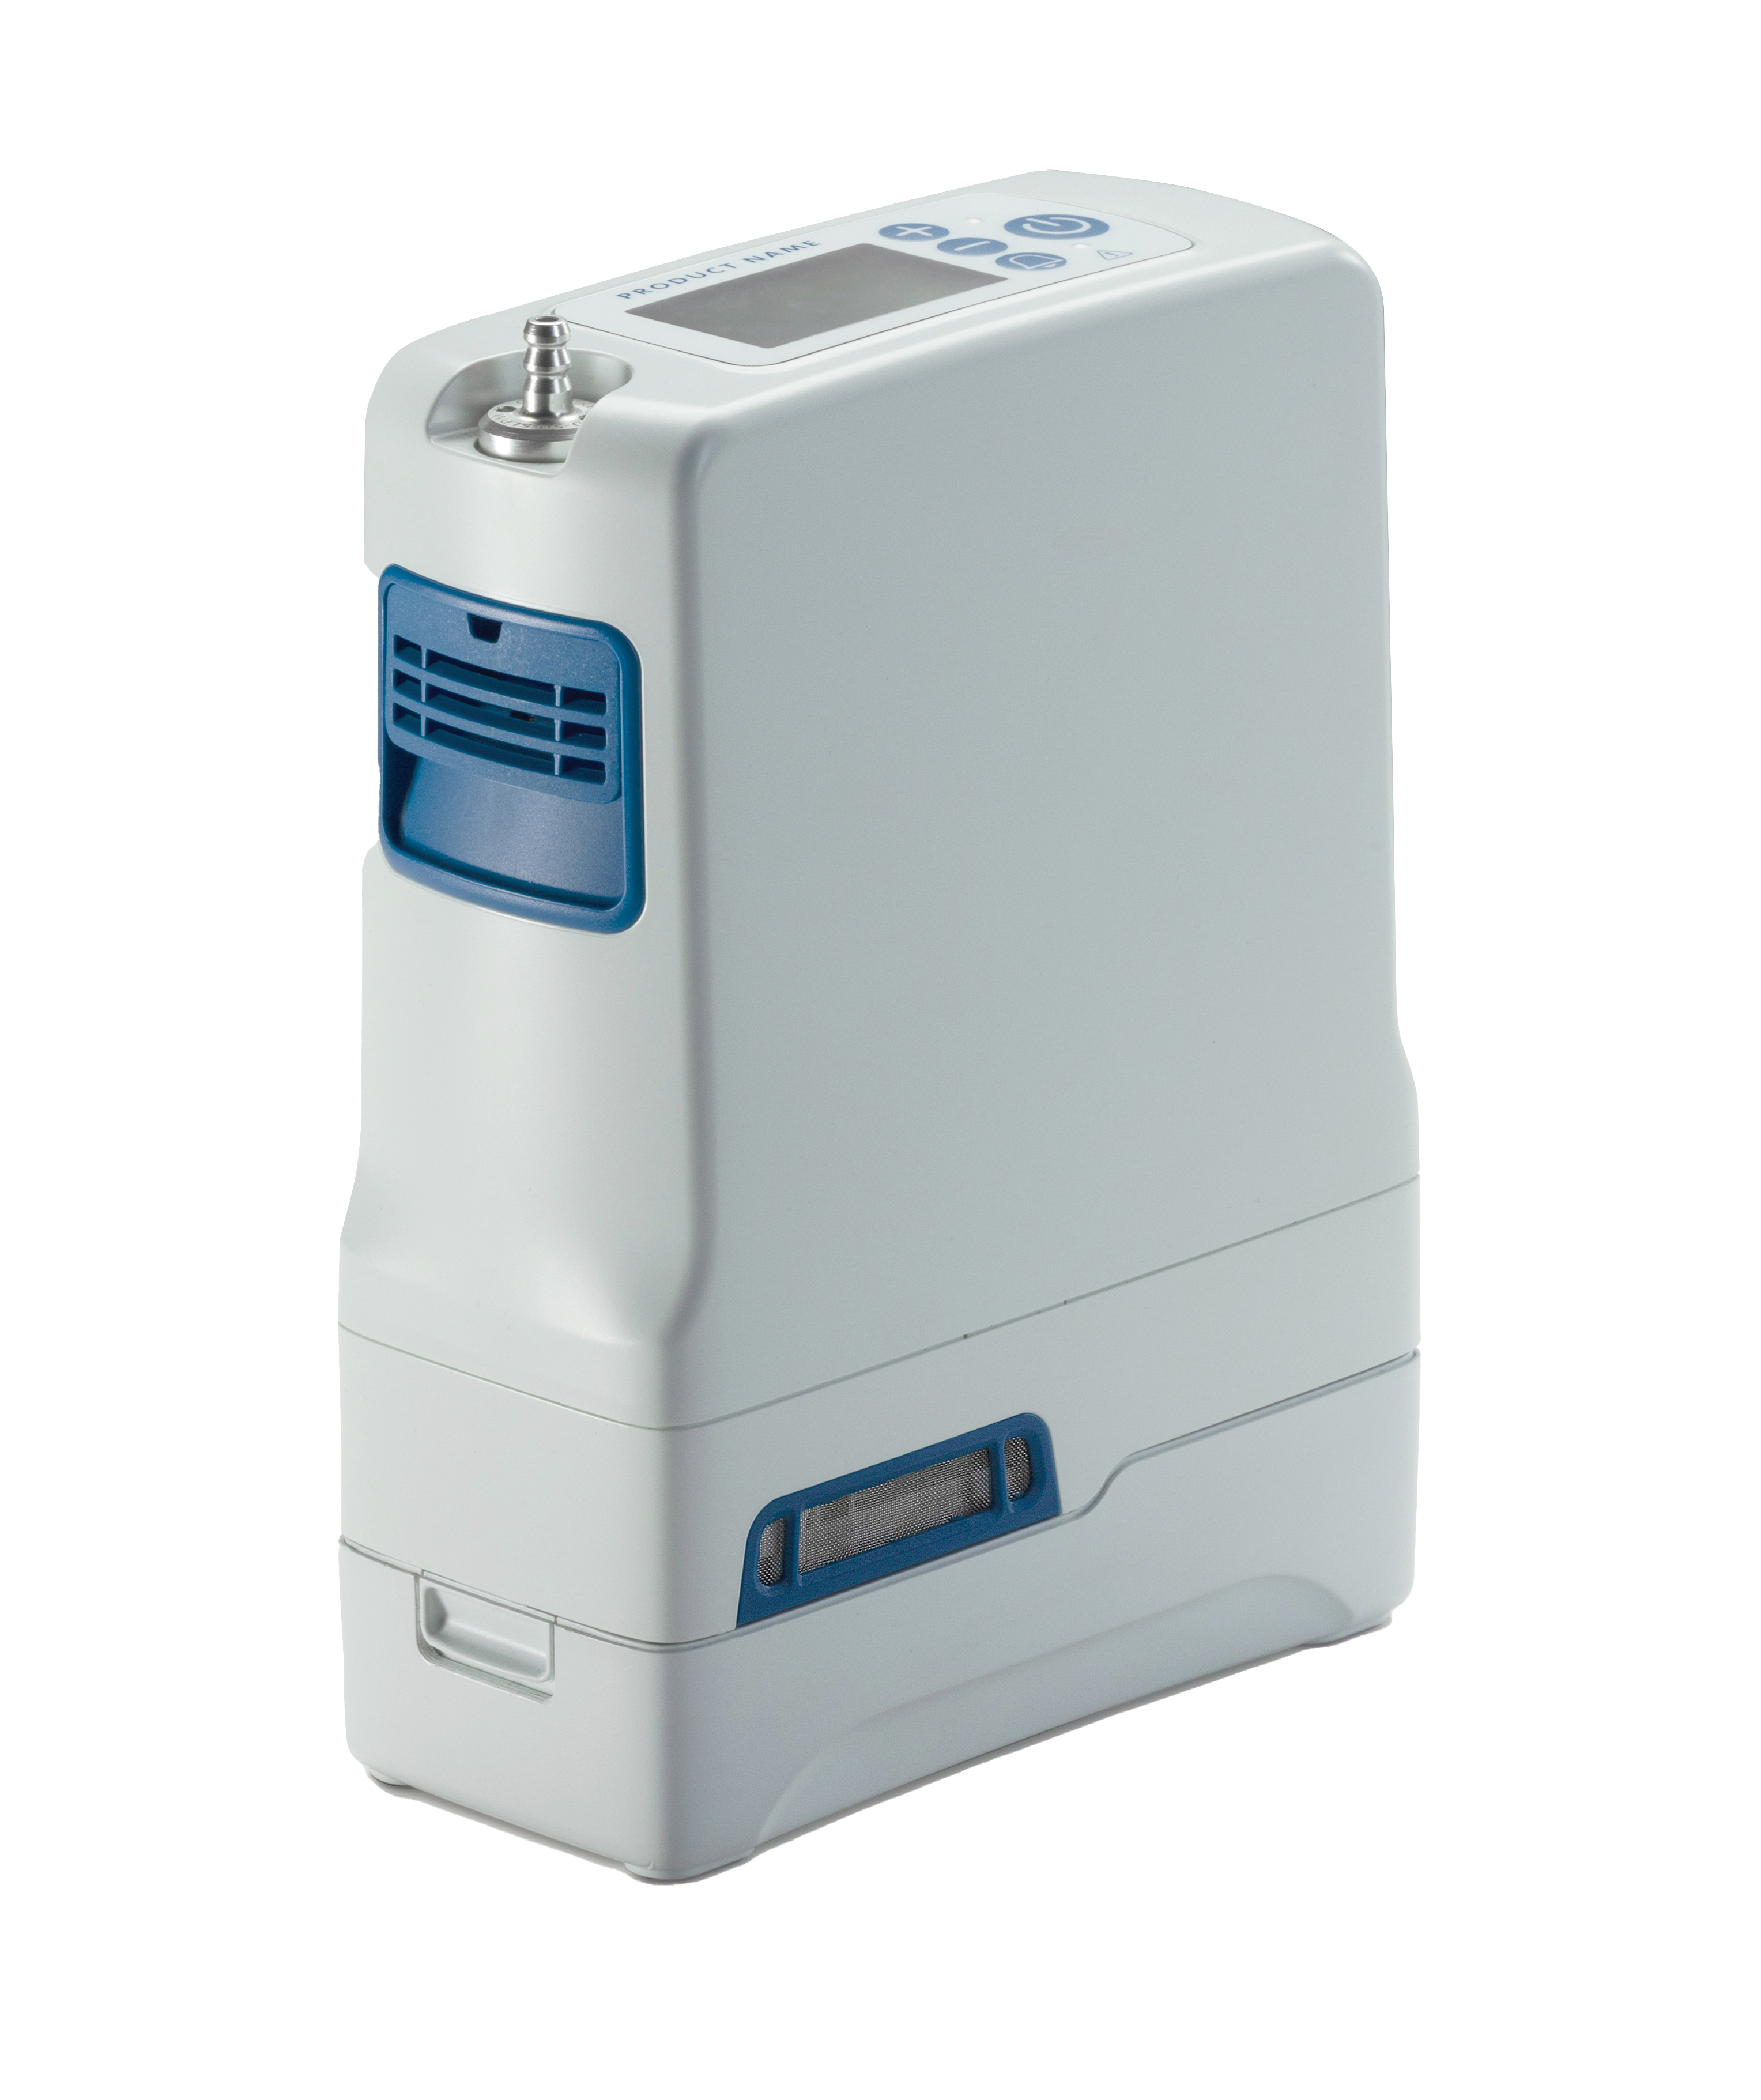
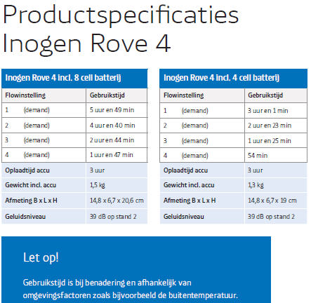
2
Inogen Rove 4
Vernieuwde Inogen Rove 4.
Westfalen Medical – Berry Hulleman 27-5-2026

Slide 12
2
Philips Oxygenate5 concentrator
Westfalen Medical – Berry Hulleman 27-5-2026

Slide 13
03
Op vakantie met zuurstof

Slide 14

Op vakantie met zuurstof
1
Op vakantie in Nederland
Op vakantie in het binnenland:
Dien uw vakantieaanvraag minimaal 4 weken van tevoren in. Of digitaal in te vullen op onze website via; Vakantie aanvraagformulier - Westfalen Medical
We leveren gratis uw voorziening:
Ook leveren op de waddeneilanden.
Tot 20km over de grens.
Westfalen Medical – Berry Hulleman 27-5-2026

Slide 15

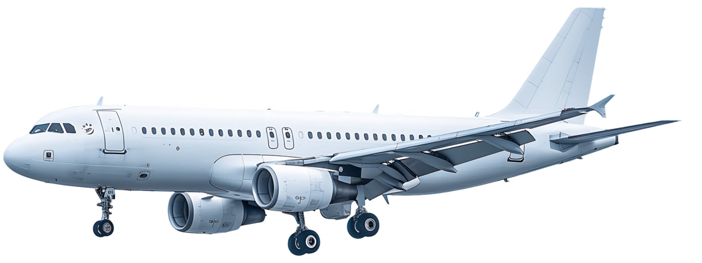
Op vakantie in het buitenland
Op vakantie in het buitenland:
Dien uw vakantieaanvraag minimaal 6 weken van tevoren in. Of digitaal in te vullen op onze website via; Vakantie aanvraagformulier - Westfalen Medical
Wij regelen dat er een zuurstofvoorziening op plaats van bestemming voor u klaar staat.
De kosten voor het plaatsen in het buitenland zijn afhankelijk van:
De periode.
Het land.
De benodigde apparatuur.
De polisvoorwaarden van uw zorgverzekeraar.
Westfalen Medical - Hans ten Heggeler 26-9-2024
Westfalen Medical – Berry Hulleman 27-5-2026

Slide 16
04
Veiligheid

Slide 17
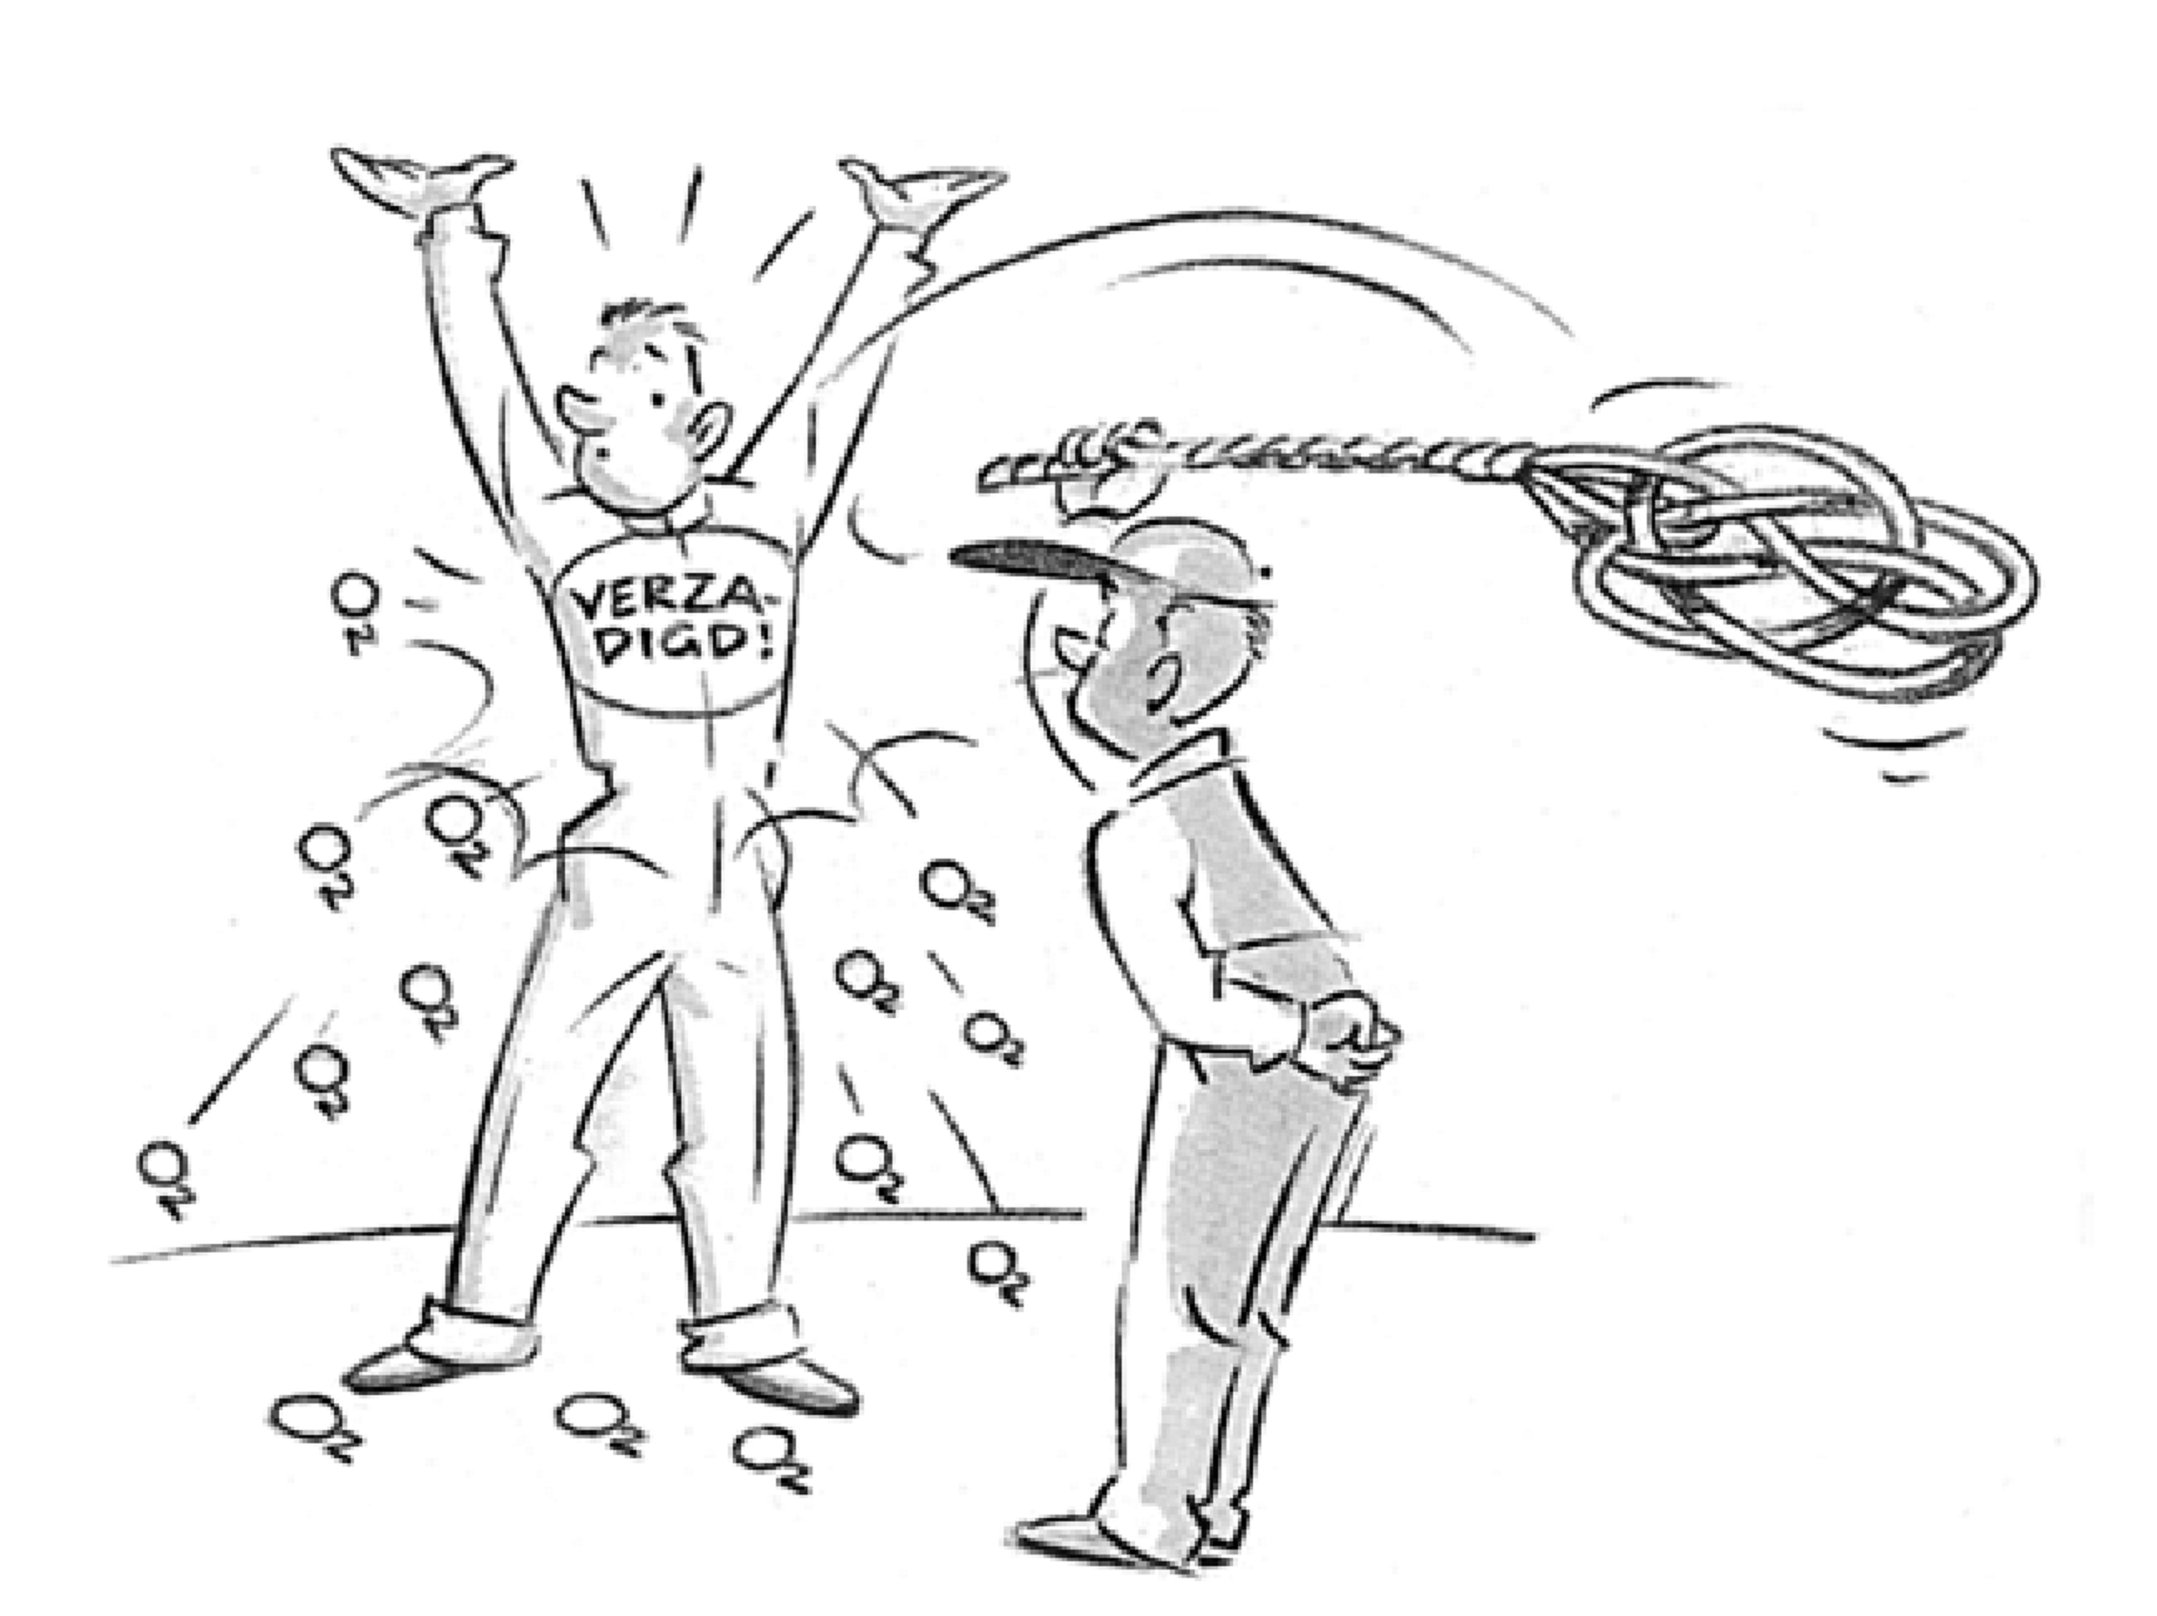
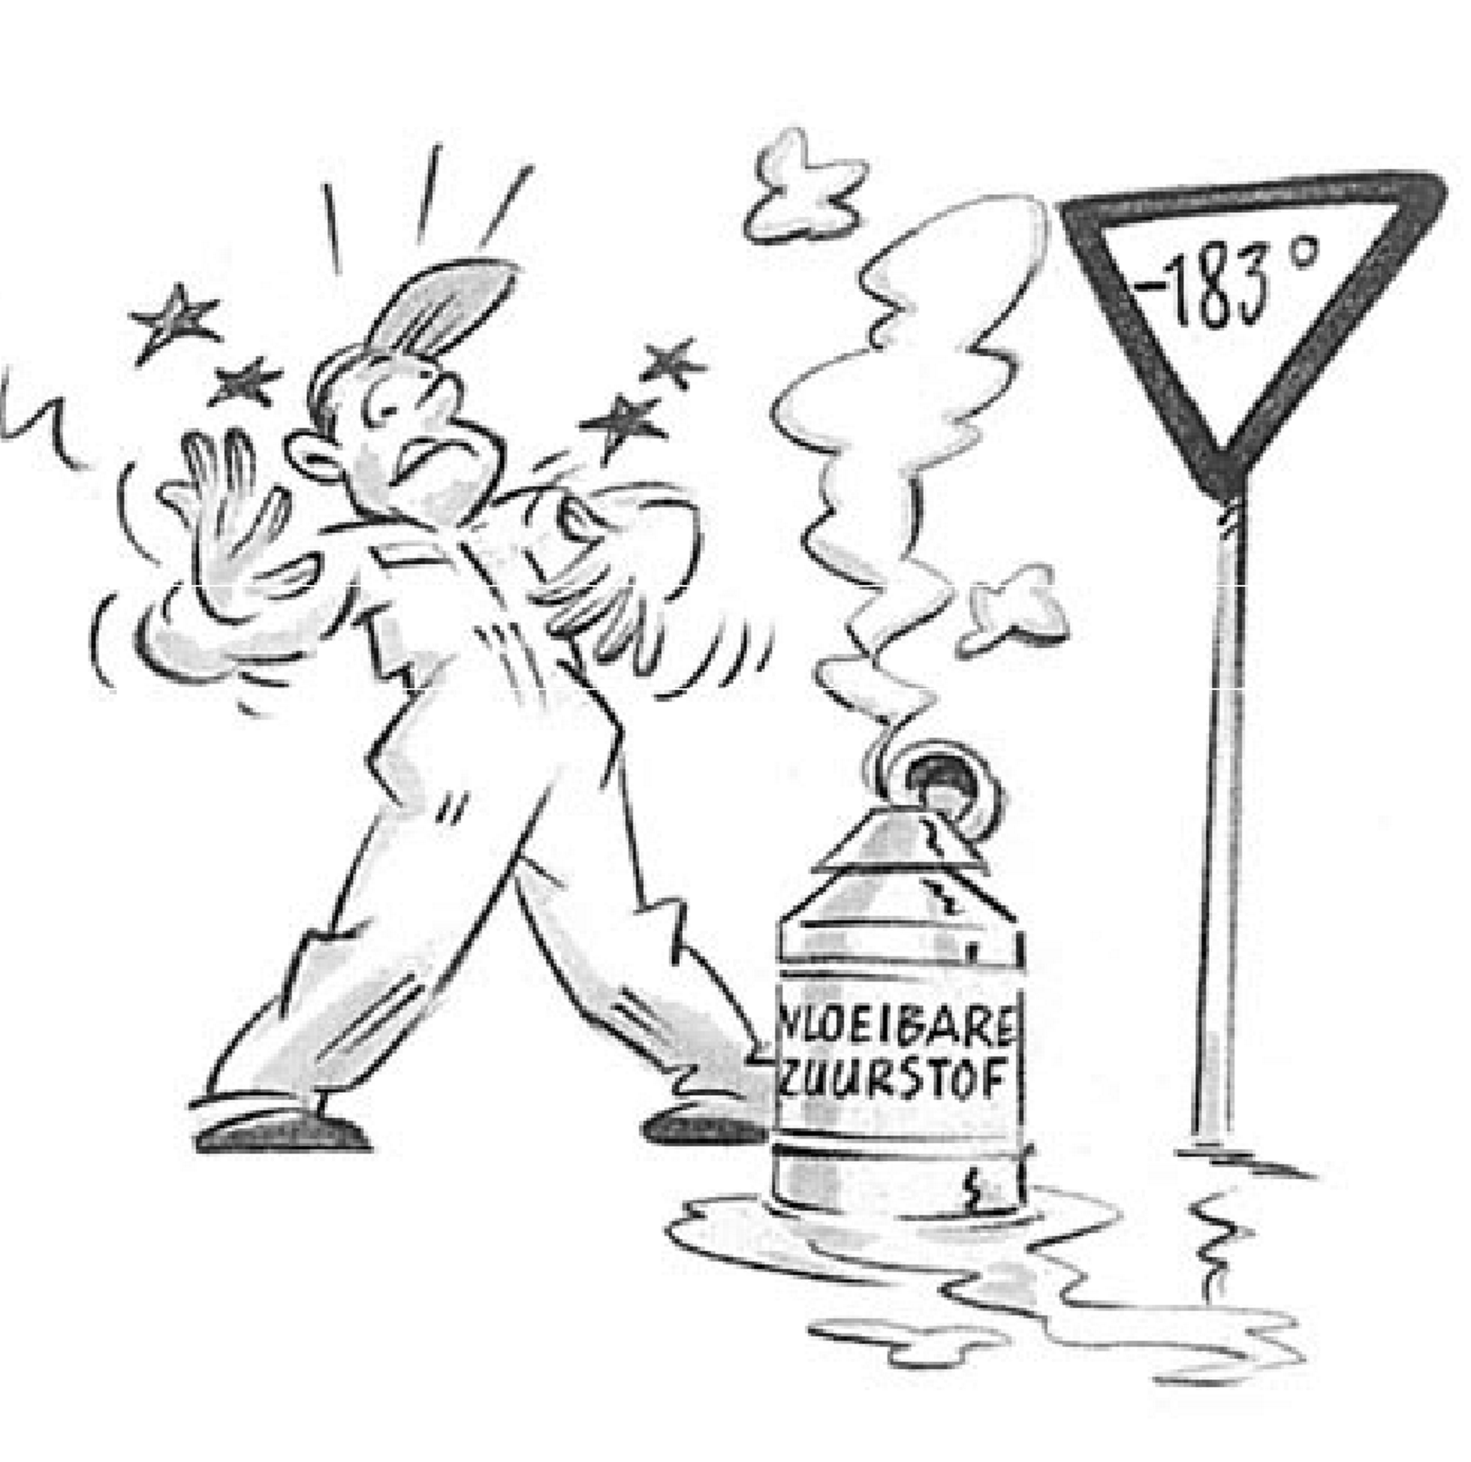
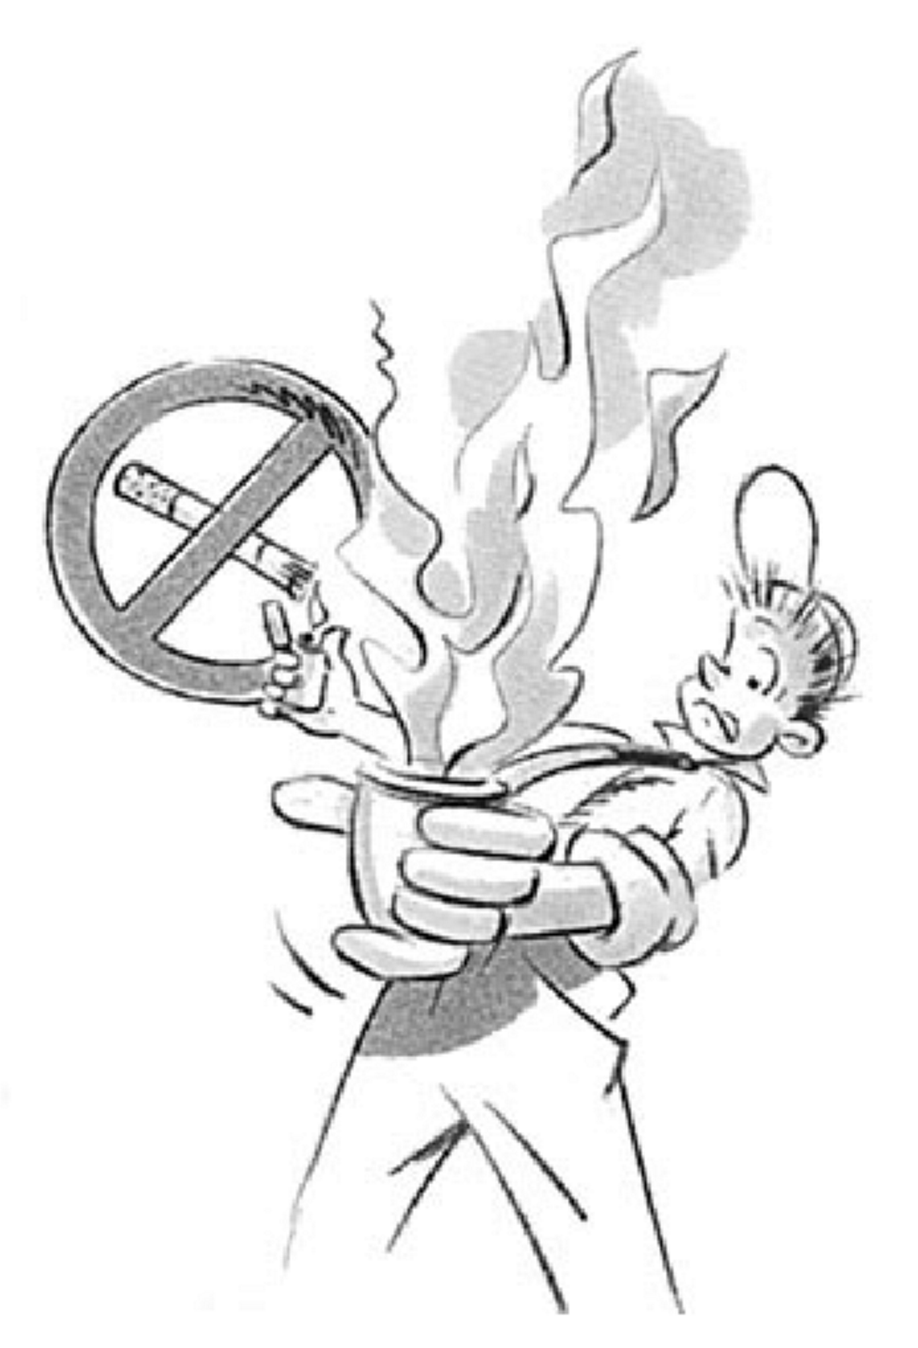

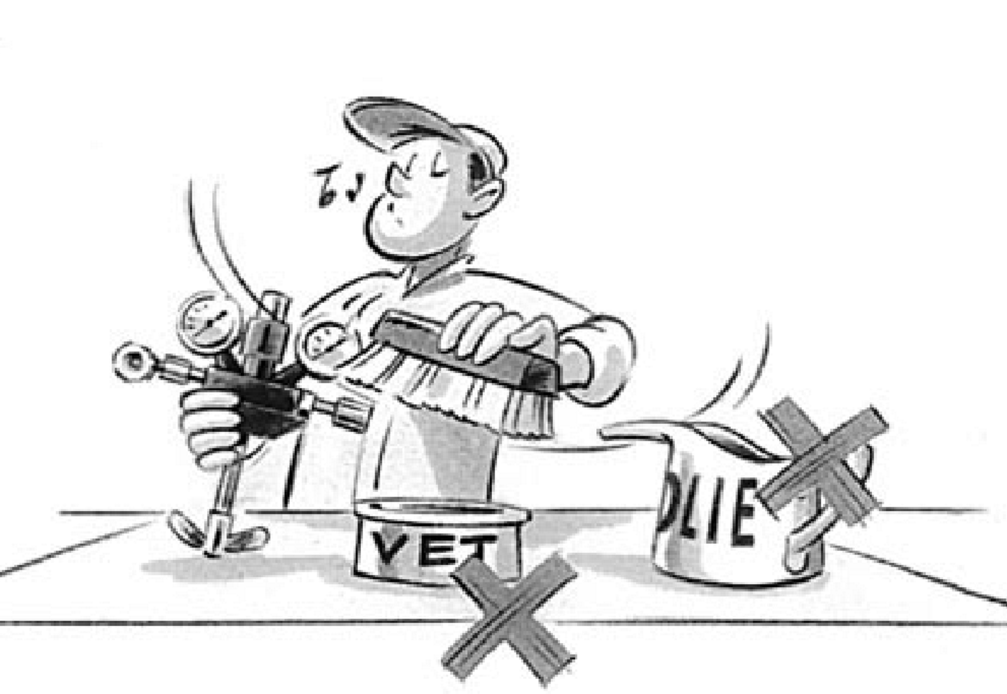
Veiligheid
4
Patiëntniveau
Uitleg aan de cliënt d.m.v. instructiekaarten.
Contact met brandweer / verzekering.
Periodieke controles door servicemedewerker.
Plakken van stickers op de voordeur.
Ventileren.
Westfalen Medical – Berry Hulleman 27-5-2026

Slide 18
05
Vragen?

Slide 19
Bedankt voor uw aandacht
Westfalen Medical – Berry Hulleman 27-5-2026

